Slide 1
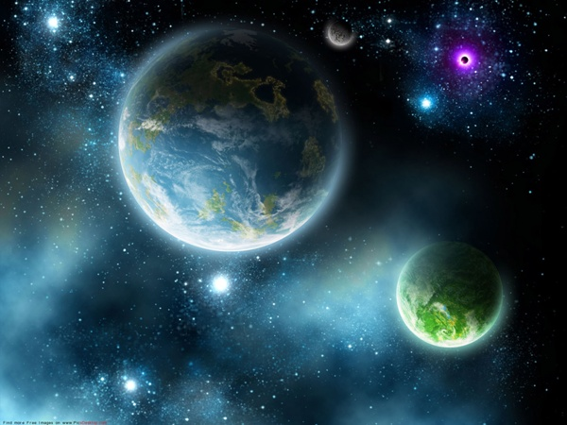
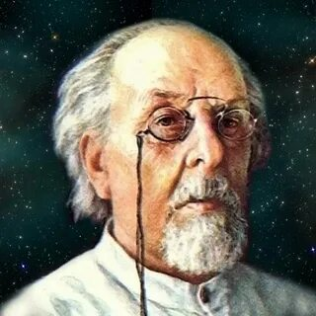
Невозможное сегодня станет возможным завтра.
К.Э. Циолковский
К.Э. Циолковский – основоположник современной космонавтики

Slide 2
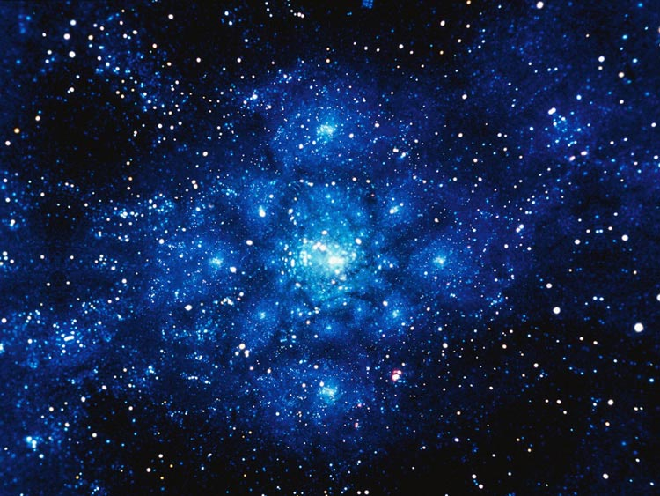
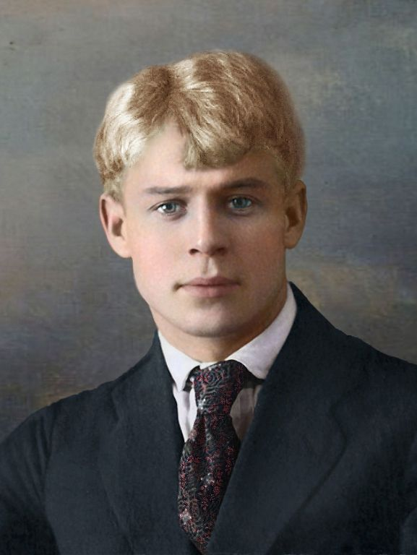
Звездочки ясные, звезды высокие!
Что вы храните в себе, что скрываете?
Звезды, таящие мысли глубокие,
Силой какою вы душу пленяете?

Slide 3
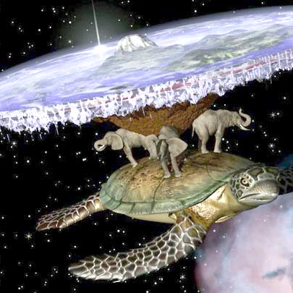
Давным-давно, когда люди только начинали узнавать Землю, они представляли её перевернутой чашей, которая покоится на трех гигантских слонах, важно стоящих на панцире огромной черепахи. Эта чудо-черепаха плавает в море-океане, а весь мир накрыт хрустальным куполом неба со множеством сверкающих звезд.

Slide 4
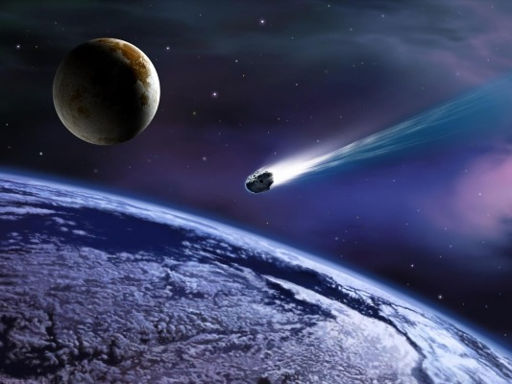
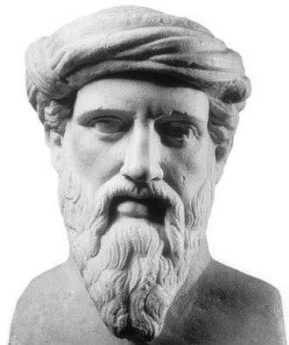
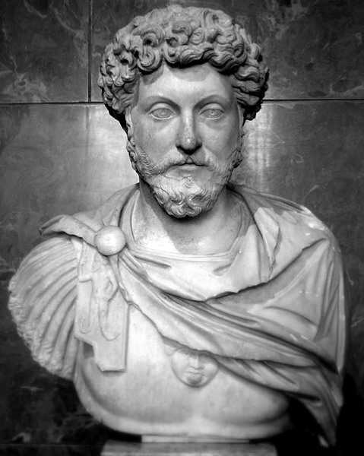
Астрономия – это наука, которая занимается изучением Вселенной, а точнее всеми процессами, происходящими в ней.
Её название состоит из двух греческих слов – «астрон» - светило (звезда) и «номос» - закон.
Сам термин «астрономия» появился благодаря таким ученым, как Пифагор и Гиппарх ещё в III-II в. до н.э.

Slide 5
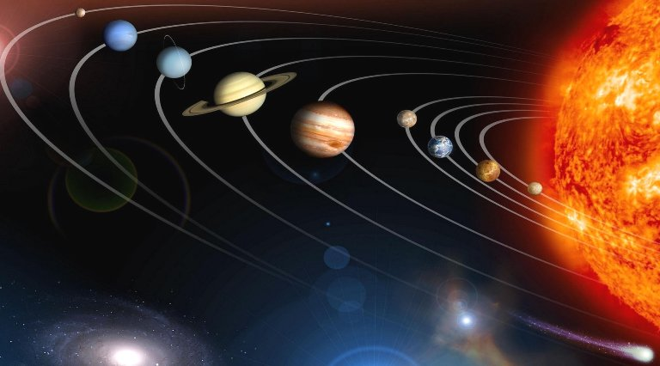

Slide 6
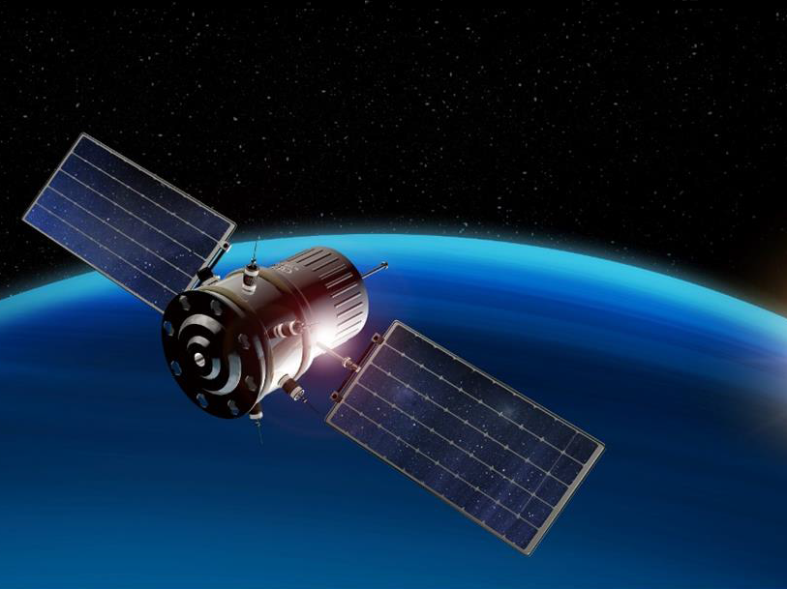
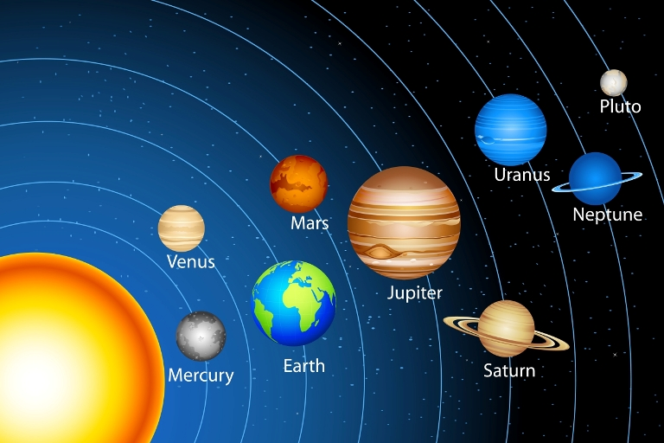

Slide 7
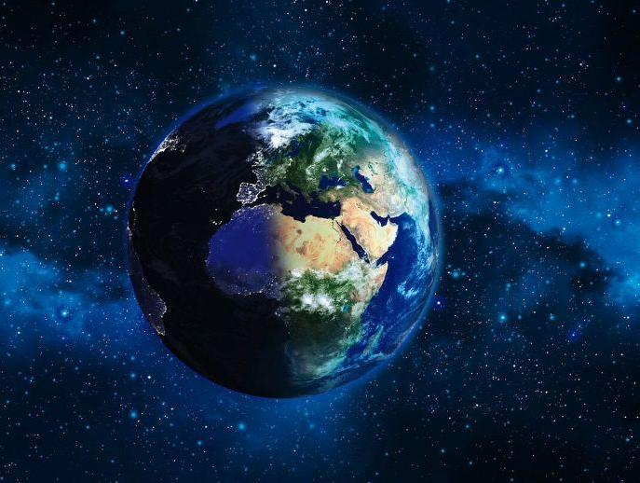
Земля
Название планеты «Земля» происходит
от слова «земля» или «грунт».

Slide 8
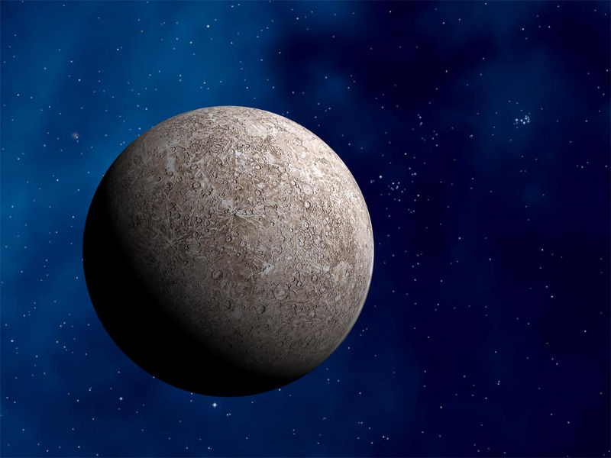
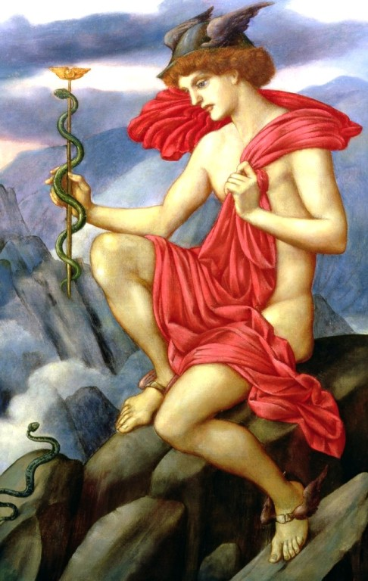
Меркурий
Бог торговли, атрибутами которого являются крылатые шлем и сандалии, поэтому одноимённая планета самая быстрая.

Slide 9
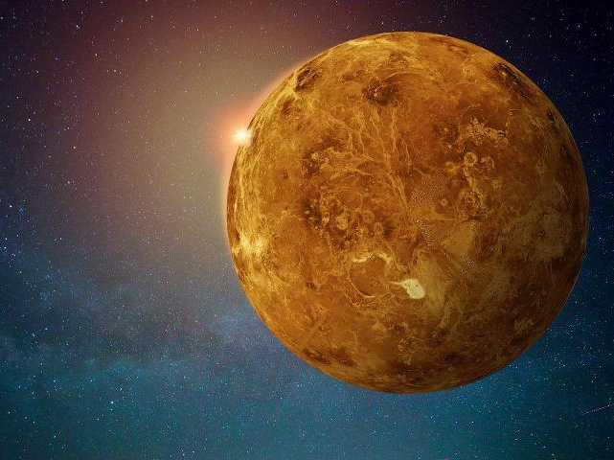
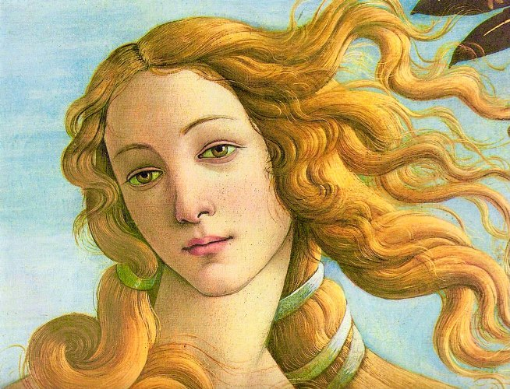
Венера
Богиня любви и красоты, поэтому самая яркая и красивая планета названа этим именем.

Slide 10
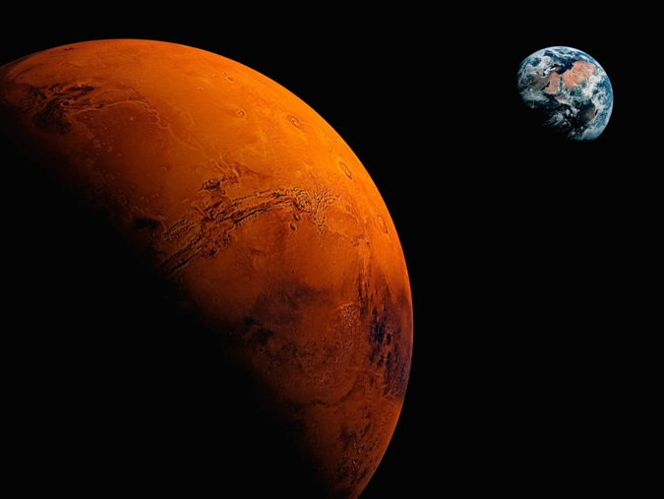
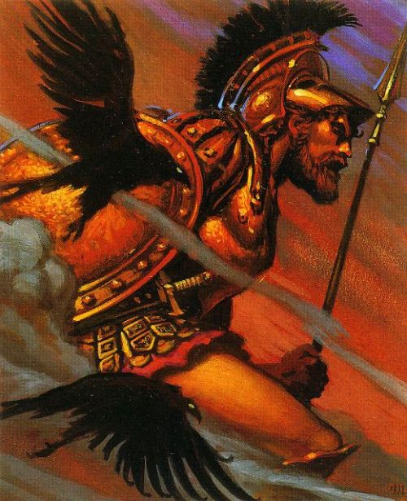
Марс
Бог войны, олицетворение крови и жестокости, поэтому красная планета названа его именем.

Slide 11
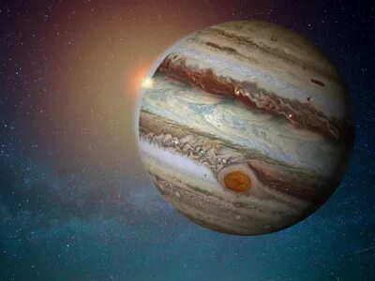
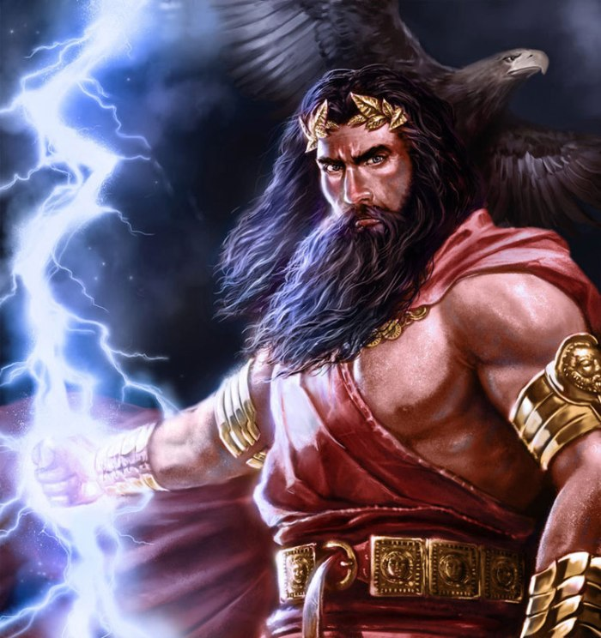
Юпитер
Главный бог римского пантеона богов, праотец всех богов. В связи с этим самая крупная планета Солнечной системы названа его именем.

Slide 12
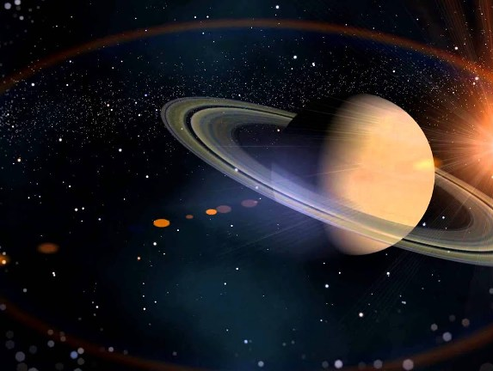
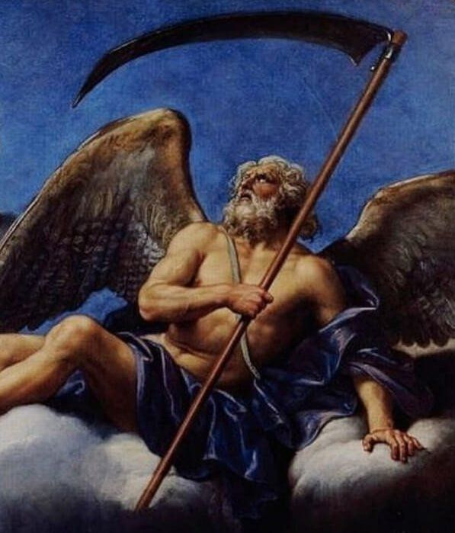
Сатурн
Божественный покровитель земледельцев, который зачастую изображался с серпом, поэтому планета с яркими крупными кольцами в виде серпа названа именем этого бога.

Slide 13
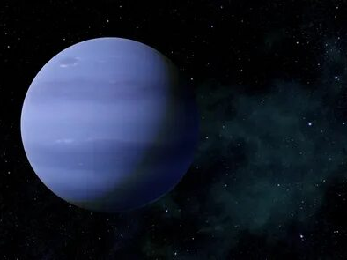
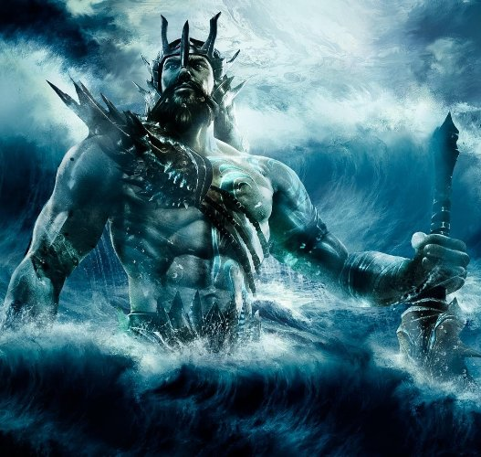
Нептун
Бог пресной воды и моря, которое бывает синего цвета. Синяя планета получила свое название в честь морского бога.

Slide 14
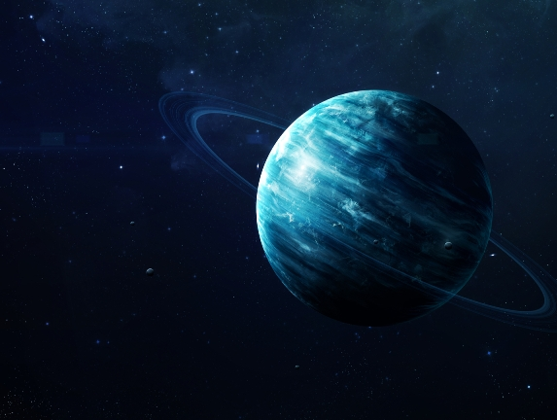
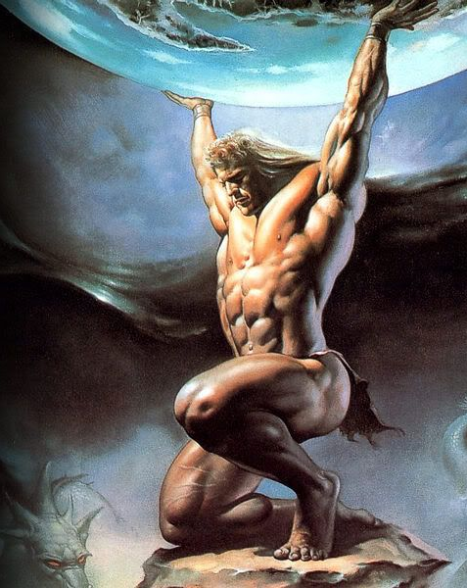
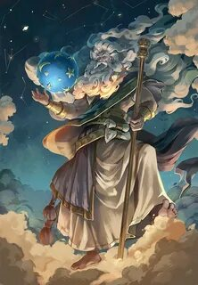
Уран
Отец титанов, покровитель неба.
Голубая планета названа в его честь.

Slide 15
Константин Эдуардович Циолковский
(1857-1935)

Slide 16
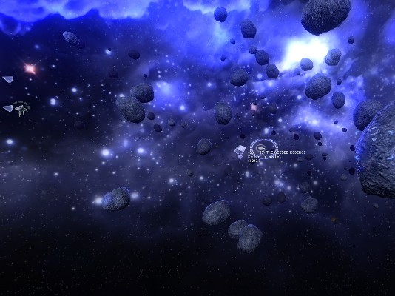
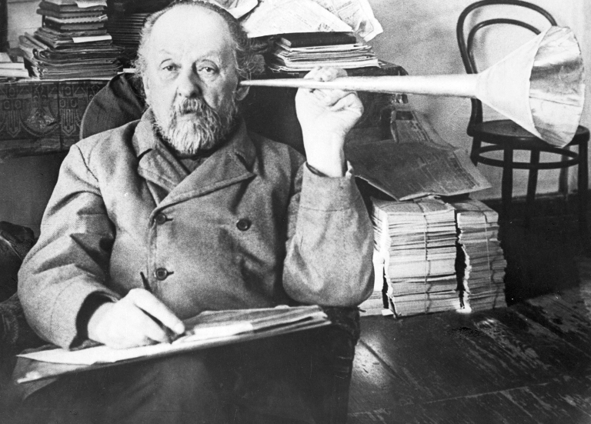
Родился 17 (29) сентября 1857 г. в селе Ижевское под Рязанью. В детстве после перенесенной скарлатины Циолковский почти полностью потерял слух, учился самостоятельно; экстерном сдал экзамен на звание учителя, всю жизнь преподавал физику и математику в Калуге. Вышел на пенсию в 1920 г.

Slide 17
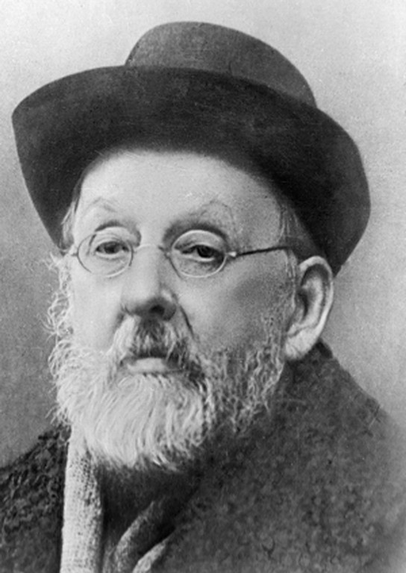
К.Э. Циолковский писал: «Человечество не останется вечно на Земле, но в погоне за светом и пространством сначала робко проникнет за пределы атмосферы, а затем завоюет себе все околосолнечное пространство».

Slide 18
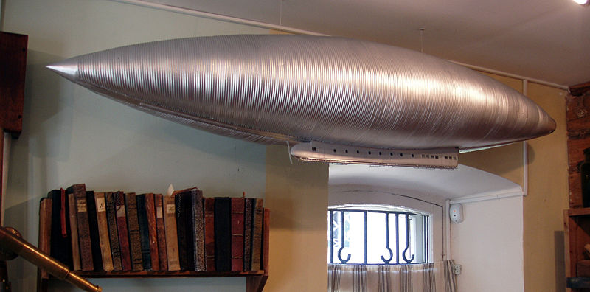
Изобретения К.Э. Циолковского
Первым печатным трудом о дирижаблях был «Аэростат металлический управляемый» (1892 г.), в котором дано научное и техническое обоснование конструкции дирижабля с металлической оболочкой. Прогрессивный для своего времени проект дирижабля не был поддержан: автору было отказано в субсидии на постройку модели.

Slide 19
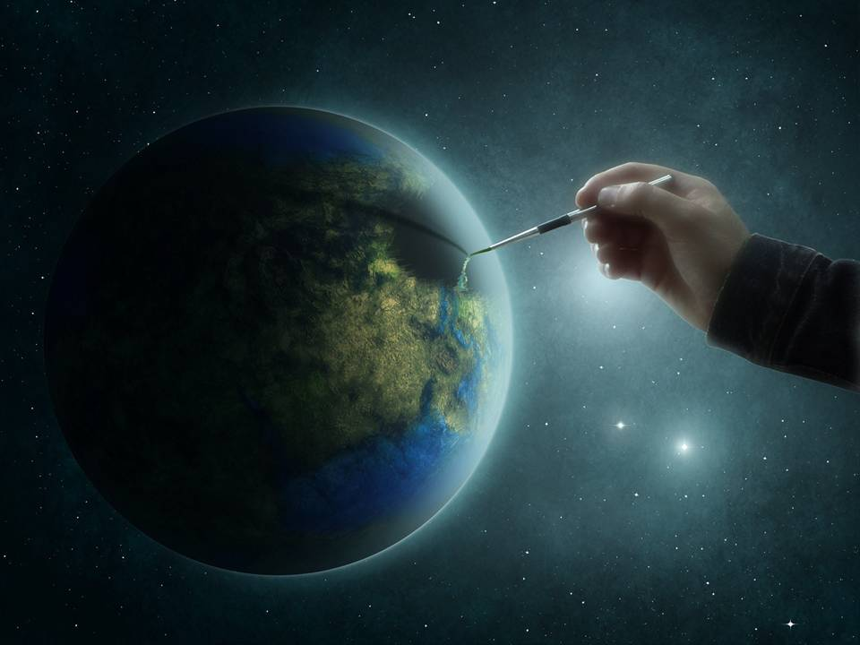
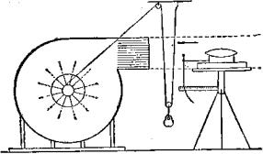
Циолковский построил в 1897 г. первую в России аэродинамическую трубу, разработал методику эксперимента в ней.

Slide 20
Межпланетные полёты
Циолковский обосновал возможность применения ракет для межпланетных сообщений, предсказал явление невесомости, изложил основы теории жидкостных ракетных двигателей, рассмотрел и рекомендовал к использованию различные топлива (в качестве наиболее эффективного – смесь жидких кислорода и водорода).
Схемы ракет К. Э. Циолковского

Slide 21
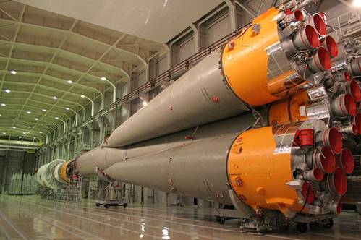
В 1929 г. Циолковский опубликовал работу «Космические ракетные поезда», в которой изложил теорию особого вида составных ракет — прообраза современных многоступенчатых ракет.
Трёхступенчатая ракета с продольно-поперечным разделением Союз-2
Он первым решил задачу о движении ракеты в неоднородном поле тяготения, рассмотрел влияние атмосферы на полёт ракеты, вычислил необходимые запасы топлива для преодоления сил сопротивления воздушной оболочки Земли.

Slide 22
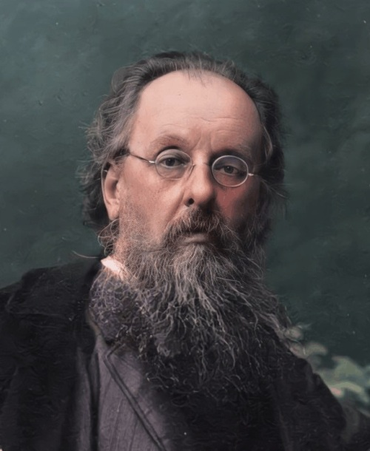
Идеи К.Э. Циолковского использованы при создании современных орбитальных станций.
Благодаря открытиям учёного через 22 года после его ухода из жизни был запущен первый советский спутник.
Циолковский обосновал возможность применения ракет для межпланетных сообщений, предсказал явление невесомости, изложил основы теории жидкостных ракетных двигателей, рассмотрел и рекомендовал к использованию различные топлива (в качестве наиболее эффективного – смесь жидких кислорода и водорода).

Slide 23
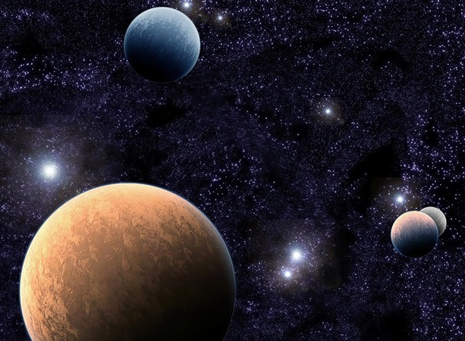
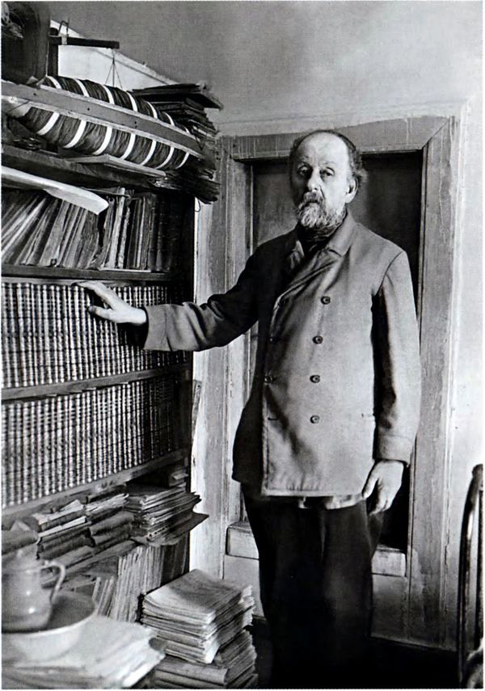
Циолковский опубликовал за свою жизнь 148 работ (большей частью статей и небольших брошюр), в архиве сохранилось более 600 неопубли-кованных рукописей. Несмотря на то, что Циолковский жил в Калуге, вдали от научных центров, не владел ни одним иностранным языком, он вел большую переписку с зарубежными учеными.

Slide 24
В роли писателя-фантаста
Свои идеи и результаты опытов Константин Эдуардович излагал не только в форме сухой теории. В 1887 г. он написал небольшую повесть «На Луне», где описал, что чувствует человек, попавший на спутник Земли. Значительная часть предположений, высказанных в этой книге, впоследствии была подтверждена на практике, когда человек впервые высадился на Луне.
«Грёзы о Земле и небе» (1895 г.),
«Вне Земли», «На Весте» (1930 г.)

Slide 25
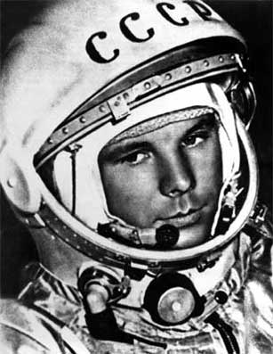
Циолковский перевернул мне душу. Это было куда сильнее Жюля Верна, Герберта Уэллса и других писателей-фантастов. Меня поразила уверенность, с которой твердо, по-хозяйски вторгалась в космос мысль ученого...
Ю.А. Гагарин

Slide 26
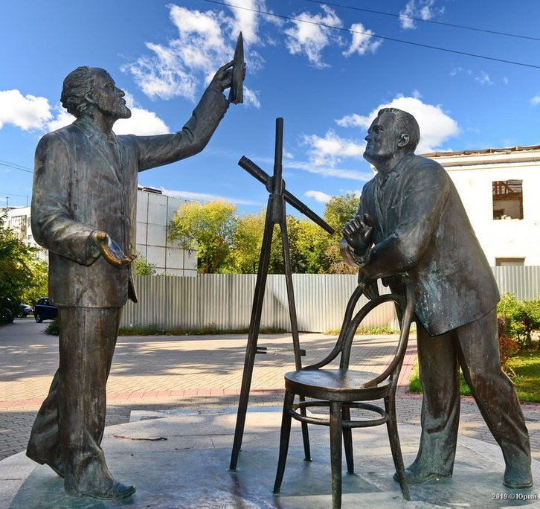
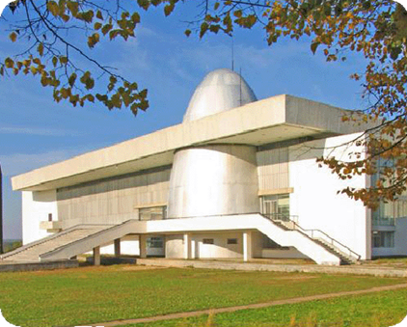
В Калуге и Москве сооружены памятники учёному; создан мемориальный дом-музей в Калуге; его имя носят Государственный музей истории космонавтики и педагогический институт в Калуге, Московский авиационный технологический институт. Именем Циолковского назван кратер на Луне.

Slide 27
Невозможное сегодня
станет возможным завтра.
К.Э. Циолковский

